Slide 1


第3章 Raspbian基本使用
3-1 認識Linux、終端機和桌面環境
3-2 使用Raspbian桌面環境
3-3 Raspbian應用程式介紹
3-4 Raspbian選項設定與執行命令
3-5 在Windows和樹莓派之間交換檔案

Slide 2


3-1 認識Linux、終端機和桌面環境
3-1-1 終端機和桌面環境
3-1-2 Raspbian作業系統的使用方式

Slide 3
3-1-1 終端機和桌面環境
樹莓派的Raspbian作業系統是一種Linux作業系統，Linux是一套開放原始碼的作業系統專案，其開發的「核心」（Kernel）可以免費讓任何人使用，例如：Android作業系統的核心也是Linux。
Linux核心（Kernel）是作業系統的心臟，負責使用者和硬體之間的通訊，但是並不包含應用程式，換句話說，如果電腦只安裝Linux核心，我們根本作不了什麼事。

Slide 4
3-1-1 終端機和桌面環境
目前市面上所謂的Linux作業系統，只有Linux核心相同，各家廠商都會依據不同需求建立所需的套件版本（Distributions），套件會搭配不同的應用程式和桌面環境，樹莓派官方的Linux套件稱為Raspbian，這是源於著名的Debian Linux套件，換句話說，Debian Linux是Raspbian作業系統的父套件。
早期Linux作業系統只有控制台的命令列模式，稱為「終端機」（Terminal），我們需要使用鍵盤輸入文字的Linux指令來指揮電腦工作，所有Linux套件的終端機幾乎相同。但是，隨著視窗操作系統的興起，Linux也支援稱為X Window的視窗系統，即GUI圖形使用介面（Graphical User Interface），或稱為「桌面環境」（Desktop Environment）。

Slide 5
3-1-2 Raspbian作業系統的使用方式
對於熟悉Windows作業系統的使用者來說，Raspbian這種Linux作業系統在使用上有一些差異，大部分Windows作業系統的使用者並不需要了解或使用到「命令提示字元」視窗的MS-DOS指令，因為視窗操作系統已經提供所有操作功能。
Linux作業系統的桌面環境雖然也可以執行大部分功能，不過，有些功能，我們仍然只能在終端機下達Linux指令來達成，有時使用Linux指令反而比較簡單。

Slide 6
3-1-2 Raspbian作業系統的使用方式
Raspbian作業系統的使用有2種方式，其說明如下所示：
  終端機的命令列模式：對比Windows作業系統是在「命令提示字元」視窗輸入MS-DOS指令，我們需要下達Linux指令來使用Raspbian作業系統，進一步說明請參閱第4章。
  桌面環境：對比Windows作業系統的視窗操作環境，可以使用滑鼠和視窗介面來使用Raspbian作業系統，在本章說明的是Linux作業系統的桌面環境。

Slide 7
3-2 使用Raspbian桌面環境-說明
Raspbian作業系統的桌面環境在舊版稱為LXDE（Lightweight X11 Desktop Environment），在2016年9月推出PIXEL（Pi Improved X Window Environment, Lightweight），這是源於X Window的輕量型桌面環境。
Raspbian作業系統的桌面環境是PIXEL，一套輕量化的X Window，對於熟悉Windows作業系統的使用者來說，在操作上應該沒有太大的問題。

Slide 8
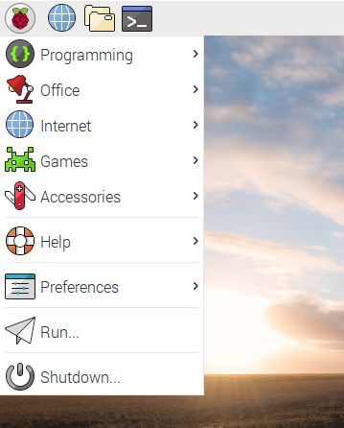
3-2 使用Raspbian桌面環境- Menu功能表
在桌面左上角的第1個圖示是Menu功能表，點選可以開啟主功能表，如右圖所示：

Slide 9
3-2 使用Raspbian桌面環境-應用程式列
位在桌面上方的橫條是應用程式列，如同Windows作業系統下方的應用程式列，當在Raspbian開啟應用程式，該應用程式標籤就會顯示在應用程式列上，例如：檔案總管和新增/刪除應用程式，如下圖所示：

Slide 10
3-3 Raspbian應用程式介紹
3-3-1 程式設計
3-3-2 辦公室軟體
3-3-3 網路工具
3-3-4 遊戲程式
3-3-5 附屬應用程式
3-3-6 幫助

Slide 11
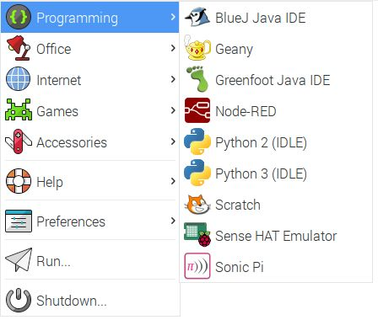
3-3-1 程式設計-說明
樹莓派本來的目的就是程式設計教學，所以在Programming程式設計分類下擁有多種程式編輯工具和整合開發環境，如右圖所示：

Slide 12
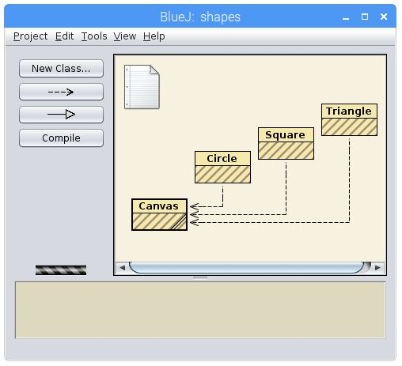
3-3-1 程式設計-
BlueJ Java IDE
BlueJ是一套針對大學學生學習Java語言的整合開發環境，提供簡單易用的操作環境，可以幫助初學者學習Java物件導向程式設計，其官方網址：http://www.bluej.org/，BlueJ Java IDE的執行畫面，如右圖所示：

Slide 13
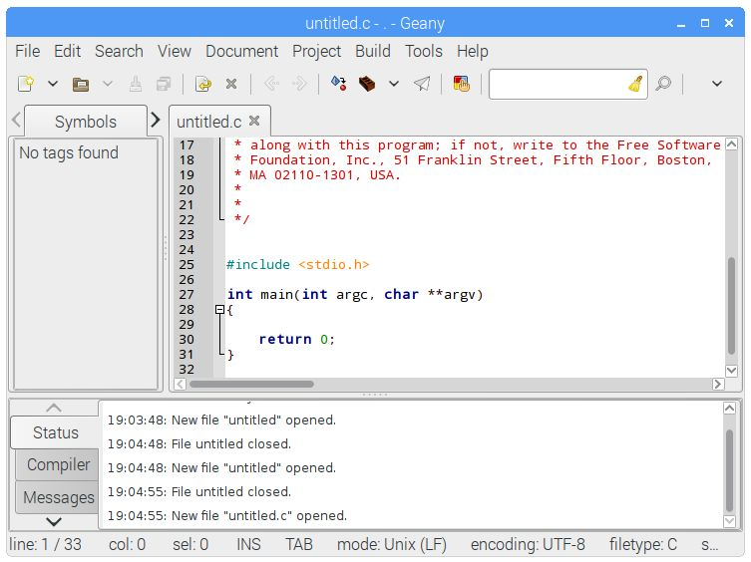
3-3-1 程式設計-
Geany
Geany是Linux作業系統（也支援Windows作業系統）著名的輕量級整合開發環境，支援多種程式語言，包含：C、Java、PHP、HTML、Python、Perl和Pascal等語言，其官方網址：https://www.geany.org/。Geany的執行畫面，如下圖所示：

Slide 14
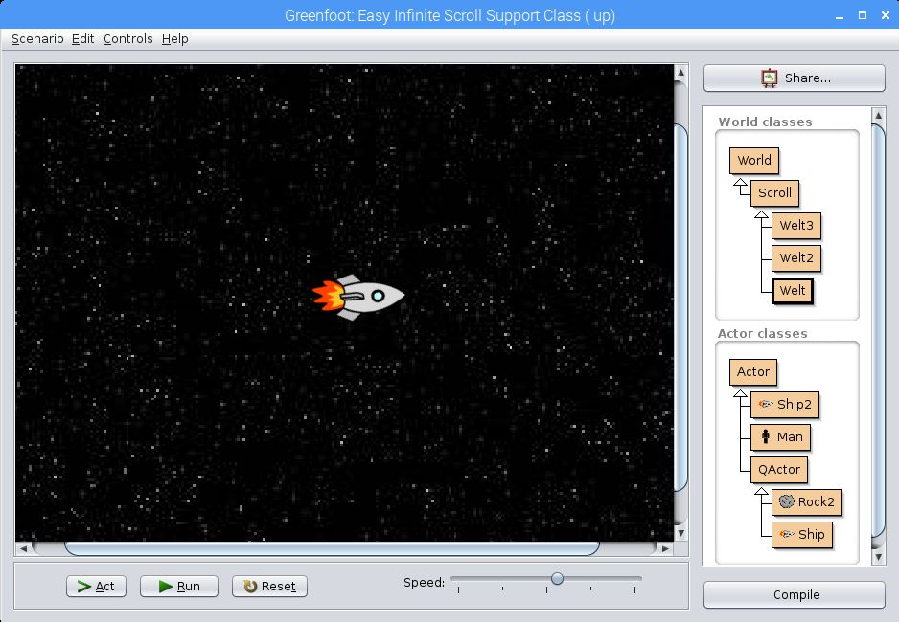
3-3-1 程式設計-
Greenfoot Java IDE
Greenfoot是學習Java物件導向程式設計的視覺化整合開發環境，可以讓我們在世界中新增角色來建立遊戲、模擬生活和其他圖形化應用程式，其官方網址：http://www.greenfoot.org/door，Greenfoot Java IDE的執行畫面，如下圖所示：

Slide 15
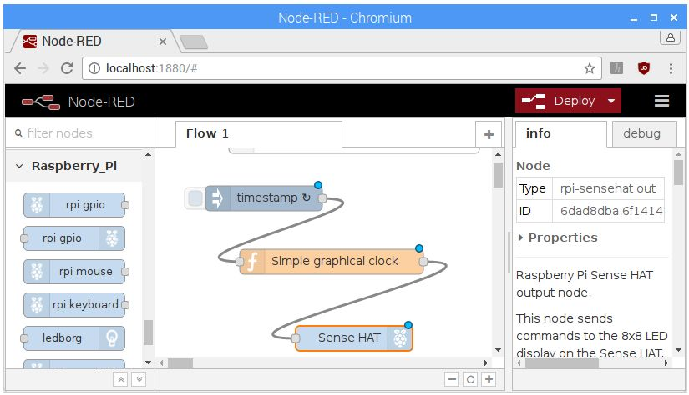
3-3-1 程式設計-
Node-RED
Node-RED是IBM公司開發的免費工具，這是基於Node.js的物聯網（IoT）視覺化Web介面的開發工具，使用流程（Flows）和節點（Nodes）來建立物聯網應用，可以幫助我們建立使用樹莓派開發的物聯網應用，其官方網址：https://nodered.org/。

Slide 16
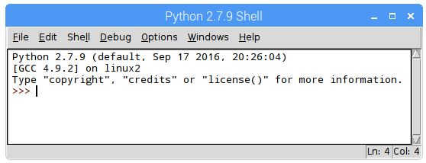
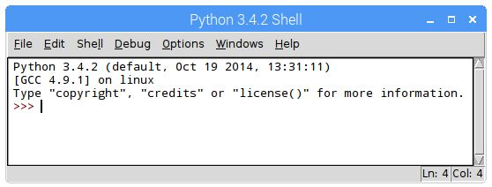
3-3-1 程式設計-
Python 2和Python 3
Python語言的官方網址是：https://www.python.org/，樹莓派支援Python 2和Python 3應用程式開發，在本書第6章有Python語言的基礎教學， Python Shell的執行畫面如下圖所示：

Slide 17
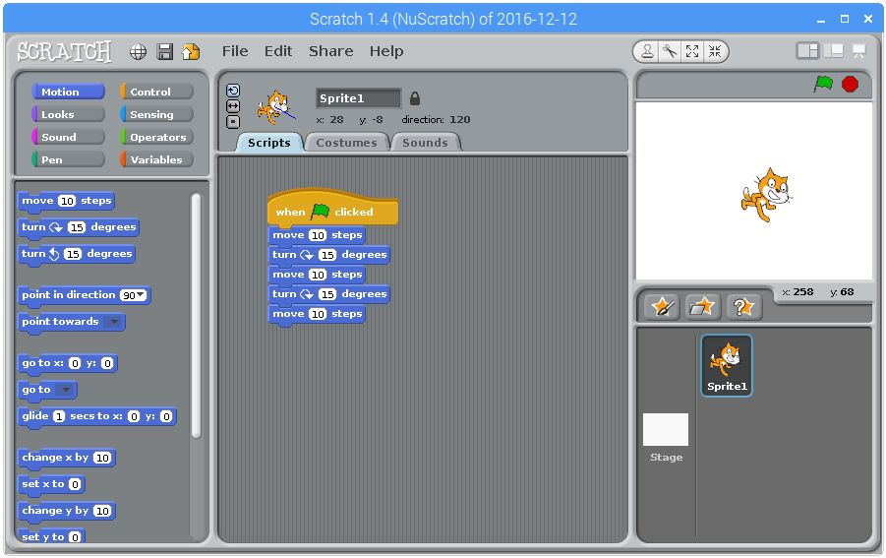
3-3-1 程式設計-
Scratch
Scratch是MIT（美國麻省理工學院）的Lifelong Kindergarten小組開發的一種免費教育用途的程式語言，強調快樂、教育性和容易學習，其官方網址：https://scratch.mit.edu/。

Slide 18
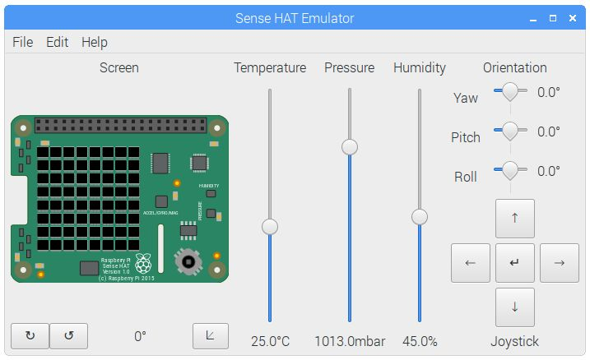
3-3-1 程式設計-
Sense HAT Emulator
Sense HAT Emulator模擬器是Dave Jones開發，一套模擬安裝在樹莓派上方Sense HAT硬體的工具程式，Sense HAT是一塊支援HAT規格的多功能輸入與輸出電路板，擁有8×8 RGB LED矩陣，5個按鈕的搖桿，和多種感測器，包含：陀螺儀、溫度、溼度、加速、磁力和氣壓，如下圖所示：

Slide 19
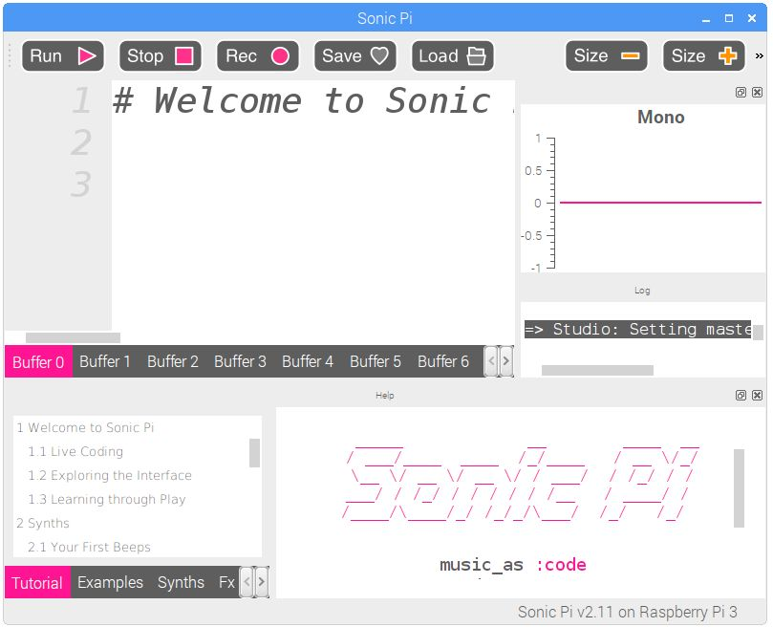
3-3-1 程式設計-
Sonic Pi
Sonic Pi是劍橋大學Sam Aaron博士開發，一套開放原始碼的程式設計環境，可以讓我們以創作音樂方式來學習基礎程式設計，如下圖所示：

Slide 20
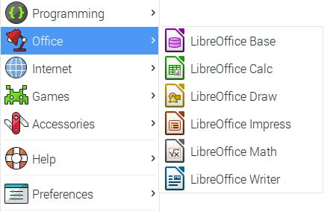
3-3-2 辦公室軟體
辦公室軟體Office分類就是LibreOffice辦公室軟體，如下圖所示：

Slide 21
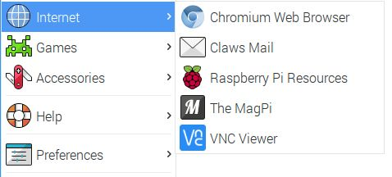
3-3-3 網路工具
Internet網路工具包含瀏覽器、郵件工具和VNC Viewer等，如下圖所示：

Slide 22

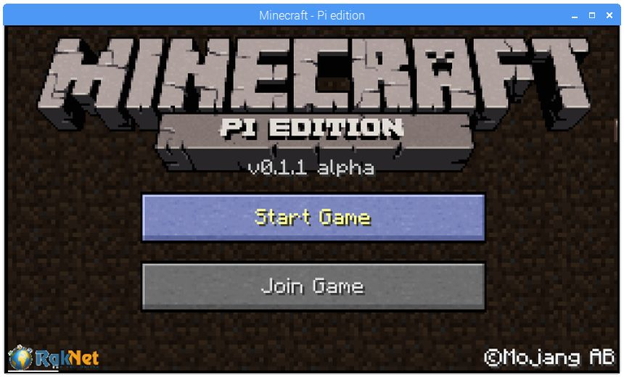
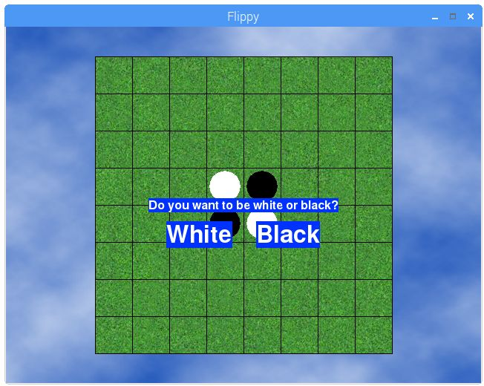
3-3-4 遊戲程式
遊戲程式Game包含一些Python開發的小遊戲和Minecraft Pi，如下圖所示：

Slide 23
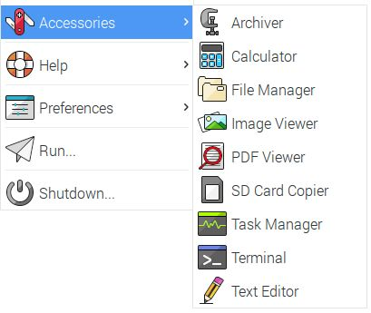
3-3-5 附屬應用程式
Accessories附屬應用程式類似Windows作業系統的附屬應用程式，這是一些好用的小工具，如下圖所示：

Slide 24

3-3-6 幫助
Help幫助是Debian和Raspberry Pi的線上參考資料和說明文件，如下圖所示：

Slide 25
3-4 Raspbian選項設定與執行命令
3-4-1 新增/刪除應用程式
3-4-2 外觀設定
3-4-3 音效裝置設定
3-4-4 鍵盤與滑鼠
3-4-5 主功能表編輯器
3-4-6 樹莓派設定
3-4-7 執行

Slide 26
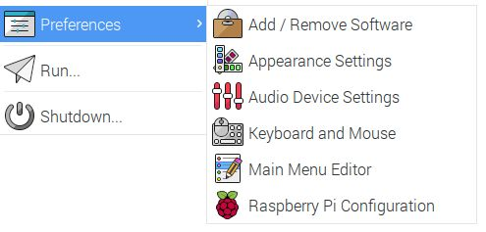
3-4 Raspbian選項設定與執行命令
Preferences選項設定可以新增/刪除應用程式、設定外觀設定、音效、主功能表和Raspberry Pi設定，如下圖所示：

Slide 27
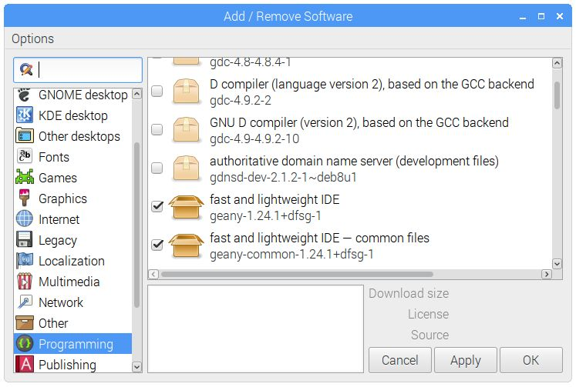
3-4-1 新增/刪除應用程式
Add / Remove Software新增/刪除應用程式可以使用圖形介面來新增或刪除應用程式。請執行「Menu/Preferences/Add / Remove Software」命令，可以看到「Add / Remove Software」對話方塊。

Slide 28
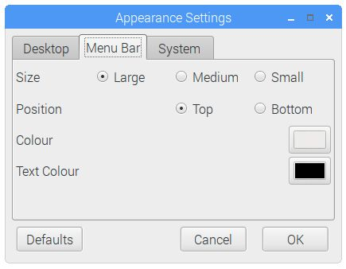
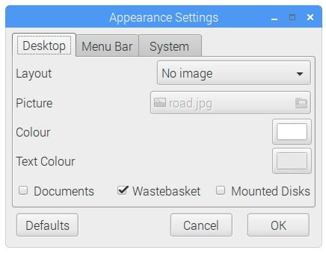
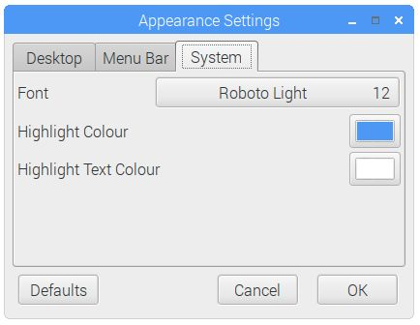
3-4-2 外觀設定
Appearance Settings外觀設定可以設定桌面、功能表和系統的外觀，請執行「Menu/Preferences/Appearance Settings」命令，可以看到擁有三個標籤的「Appearance Settings」對話方塊。

Slide 29
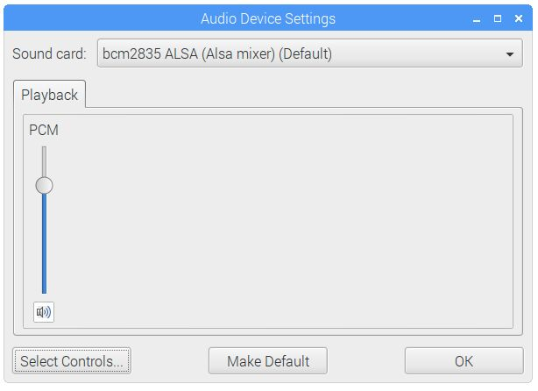
3-4-3 音效裝置設定
Audio Device Settings音效裝置設定是用來調整音量，請執行「Menu/Preferences/Audio Device Settings」命令，可以看到「Audio Device Settings」對話方塊，在上方選擇使用的音效卡。

Slide 30
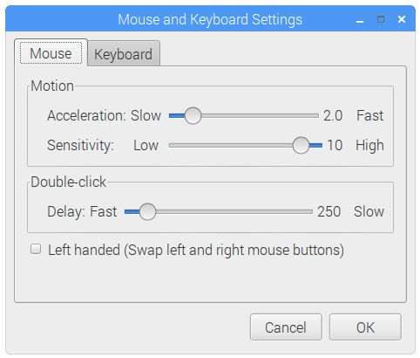
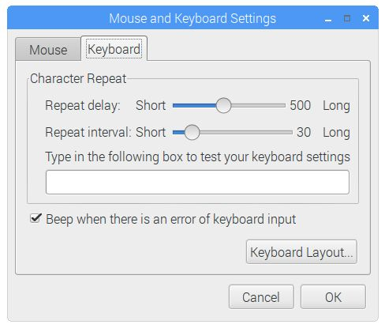
3-4-4 鍵盤與滑鼠
Mouse and Keyboard鍵盤與滑鼠是用來設定鍵盤與滑鼠的靈敏度，請執行「Menu/Preferences/Mouse and Keyboard Settings」命令，可以看到擁有二個標籤的「Mouse and Keyboard Settings」對話方塊。

Slide 31
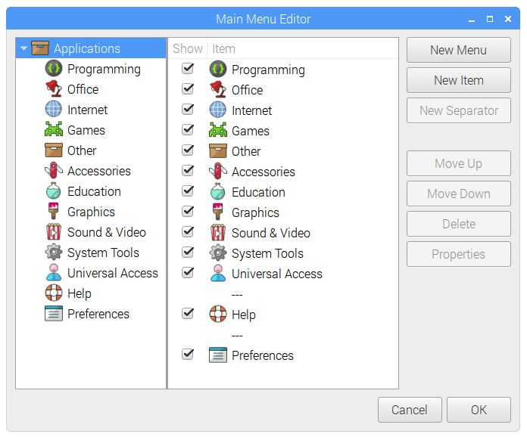
3-4-5 主功能表編輯器
Main Menu Editor主功能表編輯器是用來客製化Raspbian的主功能表，請執行「Menu/Preferences/Main Menu Editor」命令，可以看到「Main Menu Editor」對話方塊。

Slide 32
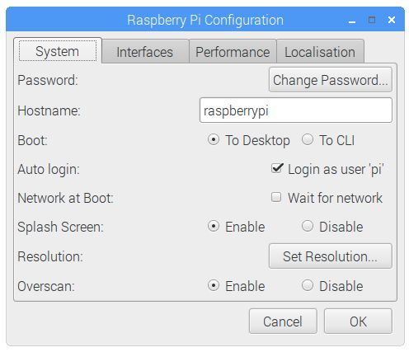
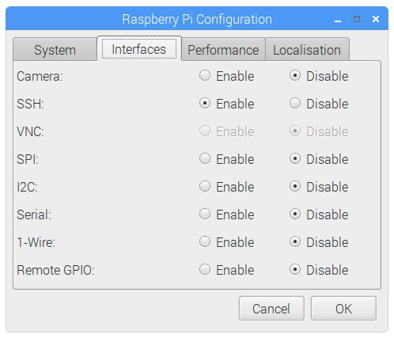
3-4-6 樹莓派設定
Raspberry Pi Configuration樹莓派設定是樹莓派的系統、介面、效能和本地化的相關設定，請執行「Menu/Preferences/Raspberry Pi Configuration」命令，可以看到四個標籤的「Raspberry Pi Configuration」對話方塊。

Slide 33
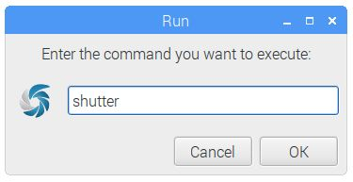
3-4-7 執行
在Raspbian執行「Menu/Run」命令可以輸入應用程式名稱來執行指定的應用程式，例如：在第3-4-1節安裝的shutter，如下圖所示：

Slide 34
3-5 在Windows和樹莓派之間交換檔案-說明
在Windows作業系統的PC電腦可以安裝SFTP客戶端，然後使用SFTP通訊協定，在Windows作業系統和樹莓派之間交換檔案，例如：將本書的Python範例程式上傳至樹莓派。

Slide 35
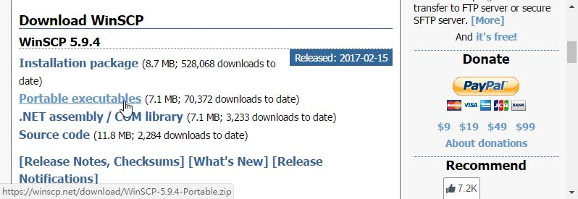
3-5 在Windows和樹莓派之間交換檔案-
下載與安裝WinSCP
WinSCP是免費的SFTP客戶端，其官方下載網址如下所示：
  https://winscp.net/eng/download.php

Slide 36
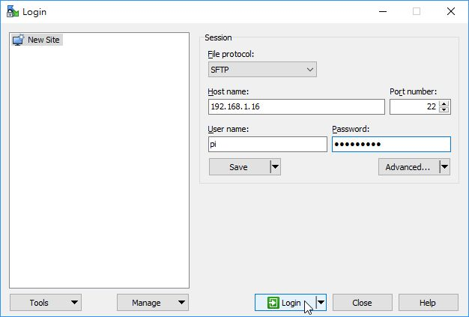
3-5 在Windows和樹莓派之間交換檔案-
使用WinSCP在Windows和樹莓派之間交換檔案
Step 1：請在解壓縮目錄按二下【WinSCP.exe】程式啟動WinSCP，可以看到「Login」對話方塊。

Slide 37
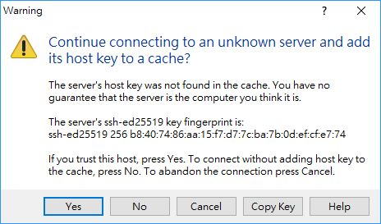
3-5 在Windows和樹莓派之間交換檔案-
使用WinSCP在Windows和樹莓派之間交換檔案
Step 2：在【Host name:】欄輸入樹莓派的IP位址，下方【User name:】欄輸入使用者pi，【Password:】欄輸入密碼raspberry，按【Login】鈕進行登入，如果是第1次或重新開機，可能會出現一個警告訊息。

Slide 38
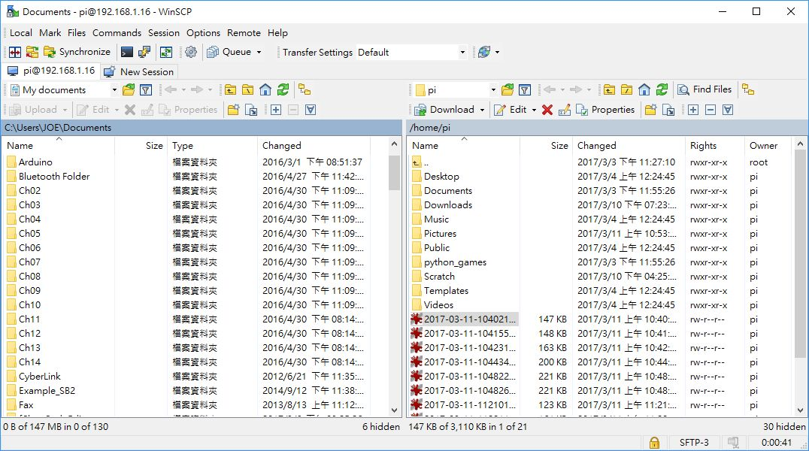
3-5 在Windows和樹莓派之間交換檔案-
使用WinSCP在Windows和樹莓派之間交換檔案
Step 3：如同PuTTY因為主機SSH金鑰沒有儲存，請按【Yes】鈕，稍等一下，可以看到本地PC和遠端樹莓派的檔案系統，如下圖所示：

Slide 39
End

